Slide 1
Frühjahrsprognose für die Länder Mittel-, Ost- und Südosteuropas (MOSOEL): Noch vor dem Morgengrauen
Pressekonferenz - 15. April 2021
Mario Holzner, wiiw-Direktor
Richard Grieveson, stv. Direktor wiiw

Slide 2
Überblick
Globale Ausgangssituation: Erholung, Divergenz, Europa hinkt hinterher
Neue Konjunktur-Prognosen für MOSOEL: Erholung verzögert sich
Die Pandemie und die wirtschaftlichen Auswirkungen in MOSOEL bis jetzt
Wachstumstreiber 2021-23: Warten auf Impfstoffe
Risiken und mittelfristiger Ausblick
Auswirkungen auf Österreich

Slide 3
1. Globale Ausgangssituation: Erholung, Divergenz, Europa hinkt hinterher

Slide 4
Die schlimmste Krise seit dem Zweiten Weltkrieg, aber anders als 2008. Schnelle Erholung; weniger im Euro-Raum und Österreich.
Reales BIP, % Veränderung gegenüber Vorjahr
Quelle: IWF WEO April 2021.

Slide 5
Die globale wirtschaftliche Unsicherheit ist auf einem noch nie dagewesenen Niveau
Global economic policy uncertainty index
Covid-19
globale Finanzkrise
Donald Trump Wahlsieg
September 11
Irak krieg
Euro raum krise
Brexit
Source: Economic Policy Uncertainty.

Slide 6
2. Neue Prognosen für Mittel-, Ost-, und Südosteuropa (MOSOE): Erholung verzögert sich

Slide 7
MOSOE hat 2020 meist besser abgeschnitten als Westeuropa
Reales BIP, 2020, %-Veränderung gegenüber Vorjahr
Quelle: Eurostat, nationale Quellen, wiiw.

Slide 8
Neue Prognosen: Mehrheit der MOSOE-Länder wird in diesem Jahr nicht besser abschneiden als der Euro-Raum
Reales BIP, 2020, %-Veränderung gegenüber Vorjahr
Quelle: wiiw Frühjahrsprognosen

Slide 9
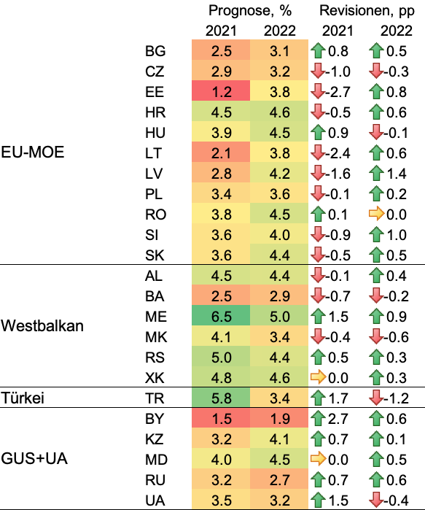
Neue Prognosen: 2021 am stärksten in Südosteuropa Revisionen: In EU-MOE in diesem Jahr überwiegend abwärts
Quelle: wiiw Frühjahrsprognosen.

Slide 10
3. Die Pandemie und die wirtschaftlichen Auswirkungen in Mittel-, Ost-, und Südosteuropa (MOSOE) bis jetzt

Slide 11
Bessere Wirtschaftsleistung in MOSOEL im Jahr 2020 dank guter Performance im Gesundheitsbereich
Todesfälle pro Million durch COVID-19, September 2020
Quelle: Worldometer. Siehe auch Jovanovic (2021): Is higher COVID-19 mortality hurting economic growth? https://wiiw.ac.at/monthly-report-no-3-2021-p-5689.html.

Slide 12
Starke geld- und fiskalpolitische Maßnahmen haben ebenfalls dazu beigetragen
Haushaltssaldo, % des BIP
Quelle: Eurostat, nationale Quellen, wiiw.

Slide 13
Auch strukturelle Unterschiede spielten eine Rolle: MOSOEL ist weniger stark auf Dienstleistungen angewiesen als die EU
Anteil der Dienstleistungswertschöpfung am BIP im Jahr 2019, %.
Quelle: wiiw, Eurostat, AMECO.

Slide 14
In der zweiten Welle hat MOSOEL jedoch die öffentliche Gesundheit für die Wirtschaft geopfert
Todesfälle pro Million durch COVID-19, März 2021
Quelle: Worldometer.

Slide 15
4. Wachstumstreiber 2021-23: Volkswirtschaften haben sich angepasst, warten aber auf die Impfstoffe

Slide 16
Die zentrale Frage: Wie schnell können die Impfraten steigen? Enorme Divergenz innerhalb von MOSOEL.
Jahre, bis 75% der Bevölkerung geimpft sind, basierend auf den aktuellen Impfraten
Quelle: Bloomberg. Update März 2021.

Slide 17
Wenn die Impfraten steigen und das Wetter besser wird, sollte der Konsum das Wachstum antreiben
Netto-Sparquote der privaten Haushalte, %
Quelle: OECD. Anmerkung: Nettoersparnis der privaten Haushalte = verfügbares Nettoeinkommen der privaten Haushalte, bereinigt um Änderungen der Rentenansprüche, minus Konsumausgaben der privaten Haushalte.

Slide 18
Die Politik dürfte sowohl auf EU- als auch auf nationaler Ebene weiterhin unterstützend wirken: billige Schulden und Spielraum für niedrige Zinsen
Effektiver Zinssatz der Staatsverschuldung, %
Reale Zinssätze, VPI-bereinigt, Feb. 2021 vs. Durchschnitt 2007-19, pp
Quellen: IWF, nationale Quellen, wiiw. Anmerkung: Effektivzins der Staatsverschuldung als Zinszahlungen (Primärhaushaltssaldo - Gesamthaushaltssaldo) geteilt durch die öffentliche Nettoverschuldung berechnet.

Slide 19
Externe Faktoren: Raum für Wachstum, da die globale Erholung an Dynamik gewinnt
Reisedienstleistungen (Credit, BoP), auf Euro-Basis, %-Veränderung gegenüber dem Vorjahr, April-September 2020
Quellen: Nationale Quellen, wiiw.

Slide 20
5. Risiken und mittelfristiger Ausblick

Slide 21
Auswirkungen auf den Arbeitsmarkt bisher weitgehend begrenzt, aber die aktuellen Daten spiegeln wahrscheinlich nicht die Realität wider
Arbeitslosenquote, Veränderung in % zwischen Q3 2019 und Q3 2020
Quellen: Nationale Quellen, wiiw.

Slide 22
Risiken durch steigende US-Zinsen, aber die meisten Länder haben ihre Zahlungsbilanzdefizite reduziert und verlassen sich stärker auf den Euro
Leistungsbilanz, % des BIP
Quellen: Nationale Quellen, wiiw.

Slide 23
Sollten wir uns Sorgen um die Inflation machen? Steigender Kostendruck, aber große Outputlücken begrenzen das Durchwirken
Verbraucherpreisindex, %-Veränderung zum Vorjahr
Quellen: Nationale Quellen, wiiw.

Slide 24
Steigende Immobilienpreise, insbesondere in EU-MOE, könnten zu einer Marktkorrektur führen
Index der realen Eigenheimpreise, Q1 2017=100
Quelle: BIZ, wiiw-Berechnungen. Anmerkung: Einfache Durchschnitte für Länderaggregate.

Slide 25
Mittel- und langfristiger Ausblick: Nach der Pandemie
Wichtigste Herausforderungen:
Gravierender demografischer Rückgang
Digitale und Grüne Revolution - wichtig, um nicht zurückzufallen
Mehrjährige institutionelle Regression
An den Bruchlinien der Konkurrenz zwischen den USA und China sowie zwischen dem Westen und Russland
Chancen:
Automatisierung als Mittel gegen den Arbeitskräftemangel
„Near-shoring“
Digitale Revolution verändert Europas Wirtschaftsgeographie (z.B. Rückwanderung)

Slide 26
6. Auswirkungen auf Österreich

Slide 27
Österreich und MOSOE: im selben Boot
Österreich ist mit MOSOE in den Bereichen Handel, Investitionen, Migration, Finanzen und Tourismus stark verbunden. Sie werden sich daher nur gemeinsam erholen.
Visegrád-Länder und Rumänien sind für Österreich besonders wichtig: Diese Staaten werden von den EU-Mittelzuflüssen („Next Generation EU“) profitieren, ihre mittelfristige Perspektive bleibt positiv.
Österreich ist aber auch mit einigen der am stärksten von der Pandemie betroffenen Ländern wie Kroatien verflochten. Österreich ist auch der drittgrößte Investor in Weißrussland, wo politische Faktoren das Wachstum in den kommenden Jahren ebenfalls sehr schwach halten werden.
Österreichs Banken sind nach wie vor sehr stark in Osteuropa engagiert. Die Situation ist aber deutlich stabiler als nach der Krise 2008, obwohl stark steigende Immobilienpreise in EU-MOE ein Risiko darstellen.

Slide 28
Schlussfolgerungen
Die Erholung ist da, wird durch die aktuellen Pandemiewellen verzögert, aber nicht gestoppt: Die Region hat sich bereits teilweise angepasst.
Der größte Teil von MOSOE wird in diesem Jahr zum BIP vor der Pandemie zurückkehren. Aber große Unsicherheiten bei allen Prognosen unter den derzeitigen Umständen.
Wichtige Wachstumsfaktoren: verzögerter Konsum, Politik, globale Erholung
Risiken: Arbeitsmarkt, US-Zinsen, Inflation.
Die alten Probleme und Herausforderungen sind alle noch da: Demografie, Institutionen, Geopolitik.
Aber auch Chancen in der Krise: Digitalisierung, “Near-shoring”.

Slide 29
Vielen Dank für Ihre Aufmerksamkeit!
Folgen Sie uns auf:
wiiw.ac.at

